Slide 1





КВАРТАЛЬНЫЙ ОТЧЕТ
АПРЕЛЬ - ИЮНЬ 2025
БЛАГОТВОРИТЕЛЬНОГО
ФОНДА ПОМОЩИ ДЕТЯМ
И МОЛОДЕЖИ “БЛАГО”
Графика от Freepik

Slide 2
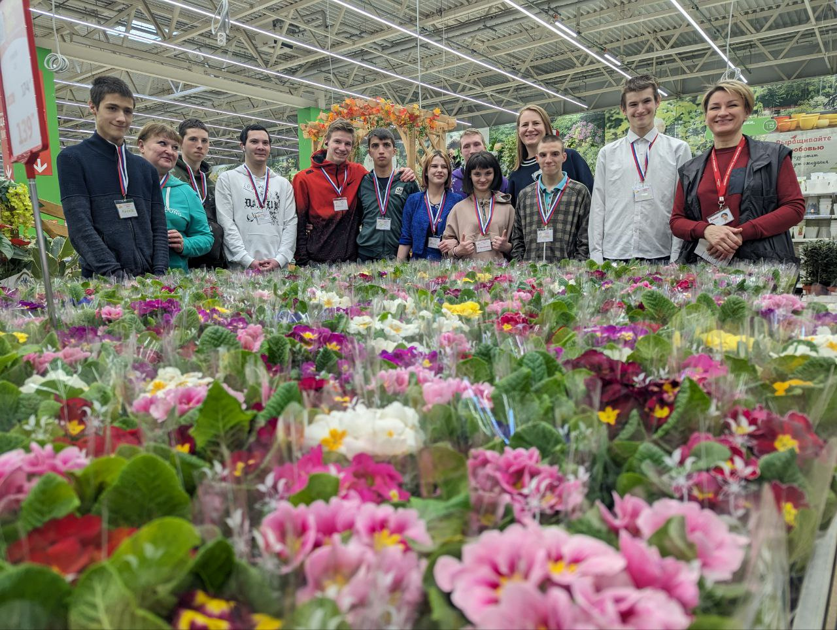


О ФОНДЕ
О ФОНДЕ
НАМ 18 ЛЕТ
БФ “Благо” помогает детям и молодежи, оказавшимся в трудной жизненной ситуации, развивать навыки для их самоопределения и успешной интеграции в общество
ПОДДЕРЖАТЬ

Slide 3

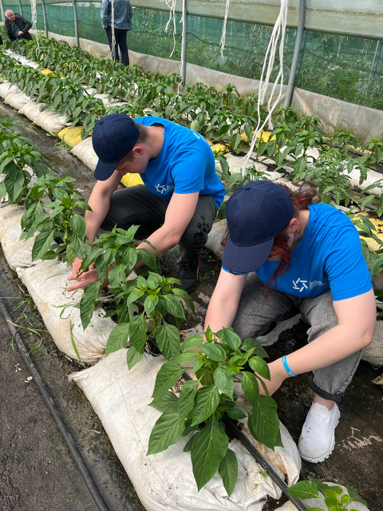
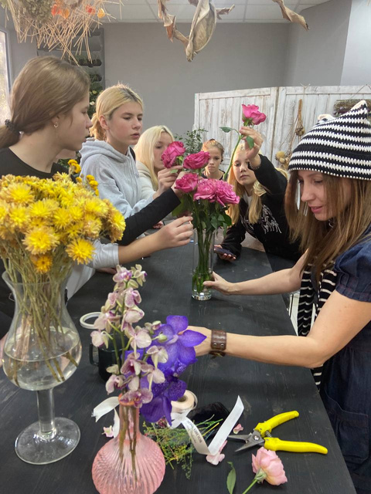

ПРОГРАММЫ
СОЦИАЛИЗАЦИЯ И
ПРОФОРИЕНТАЦИЯ
СОПРОВОЖДАЕМОЕ
ТРУДОУСТРОЙСТВО
помощь в профессиональном
самоопределении
экскурсии, стажировки и трудоустройство в компании-партнеры
#ПодариНавык
#ТочкаСборки_Благо
Центр подготовки к трудоустройству с трудовой мастерской
обучающие курсы
более 15 направлений

Slide 4

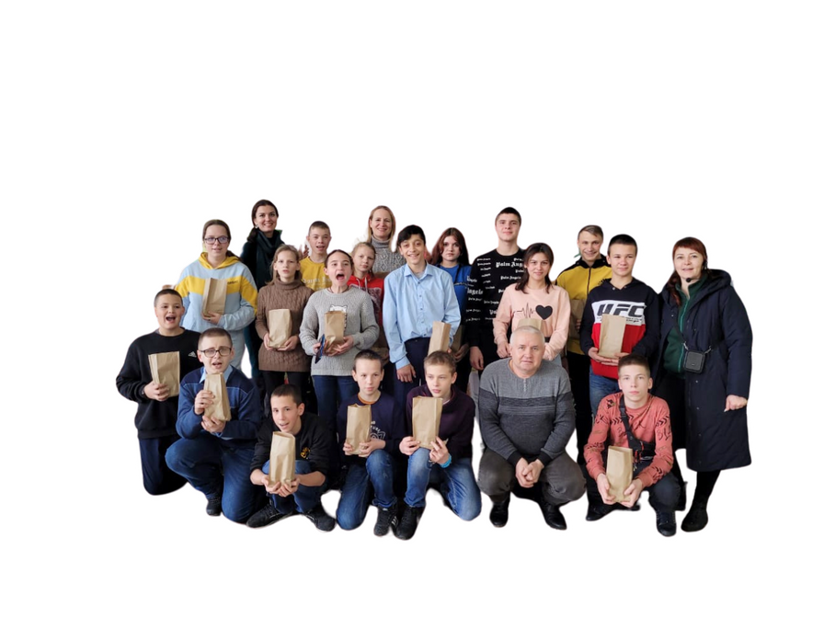
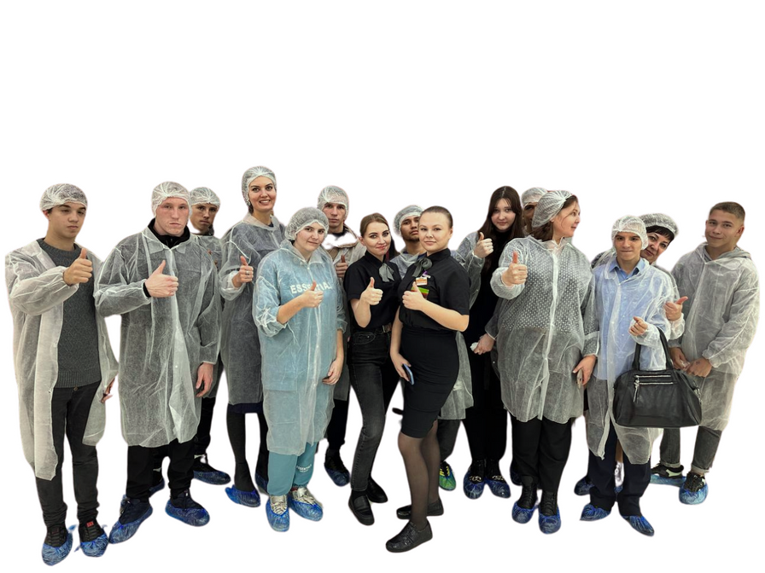
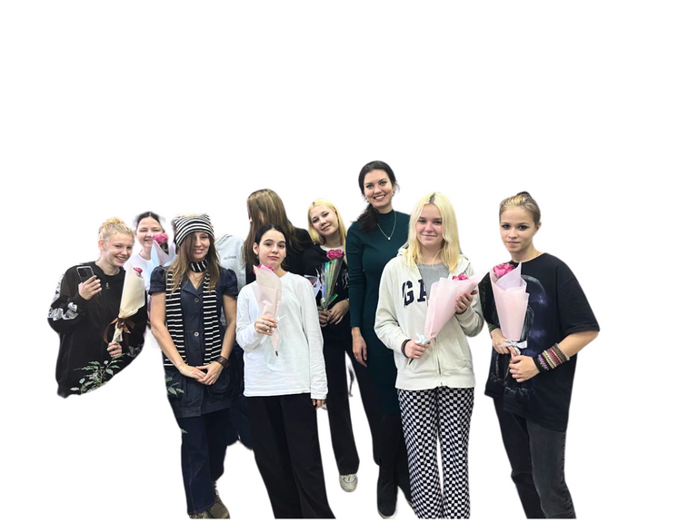
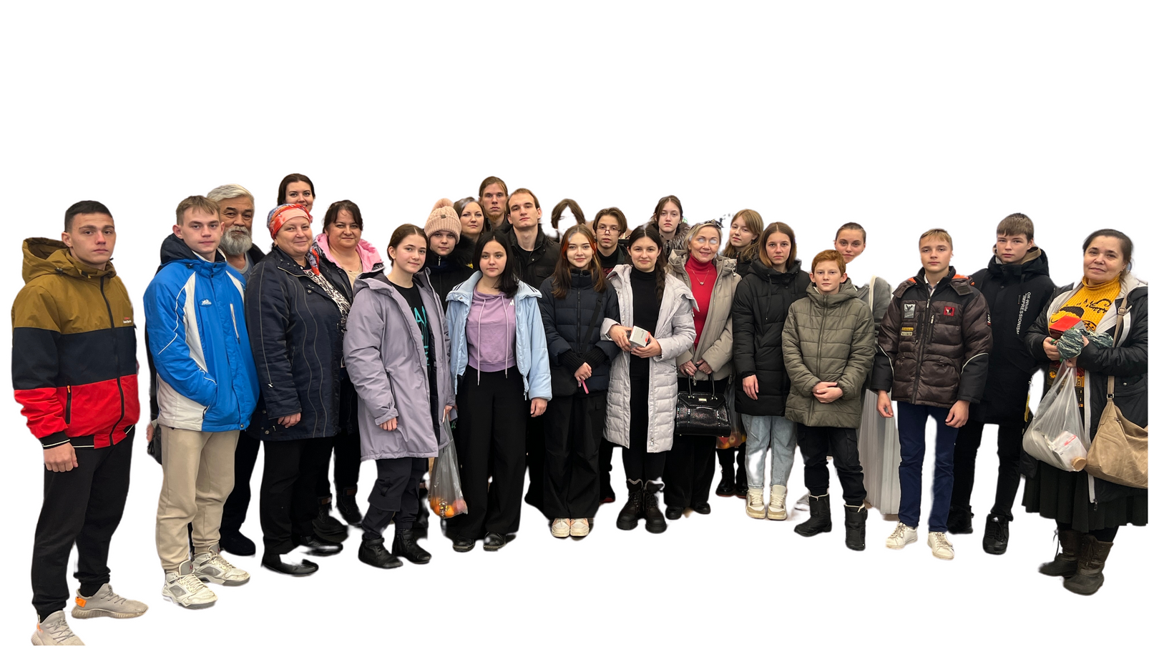
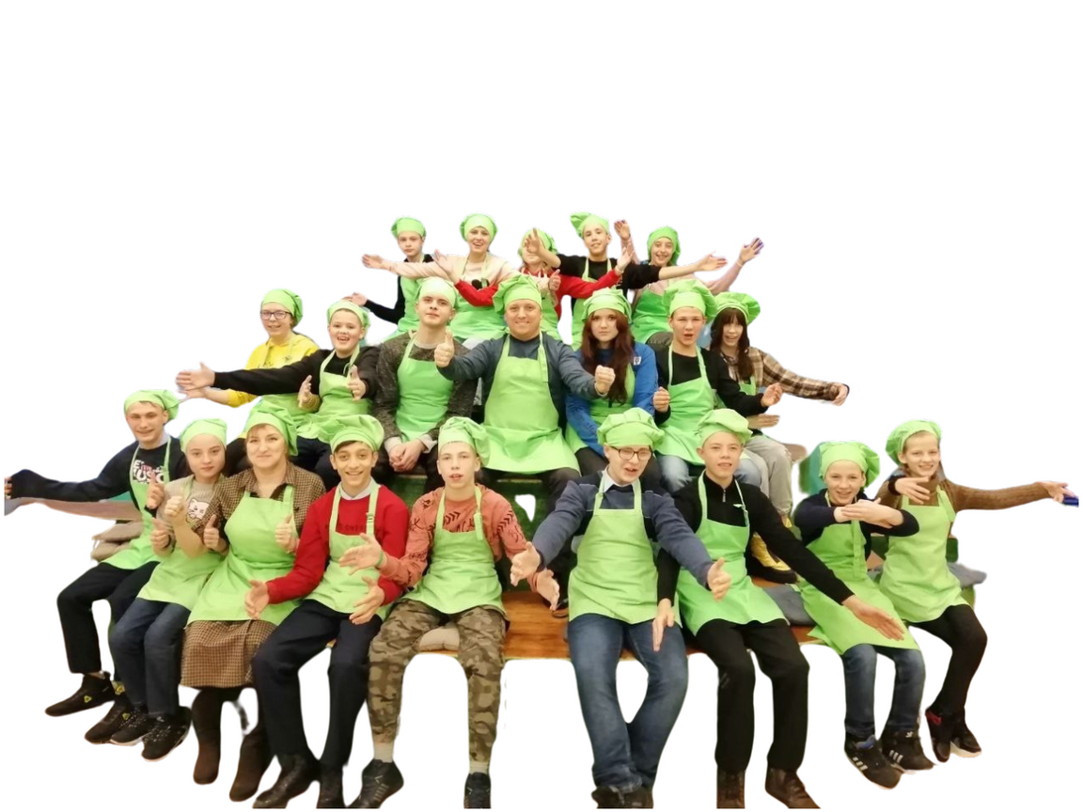
УЧАСТНИКИ
воспитанники и выпускники детских домов и школ-интернатов
г. Воронежа и области
подростки из числа сирот
ВОЗРАСТ 10-27 ЛЕТ

Slide 5
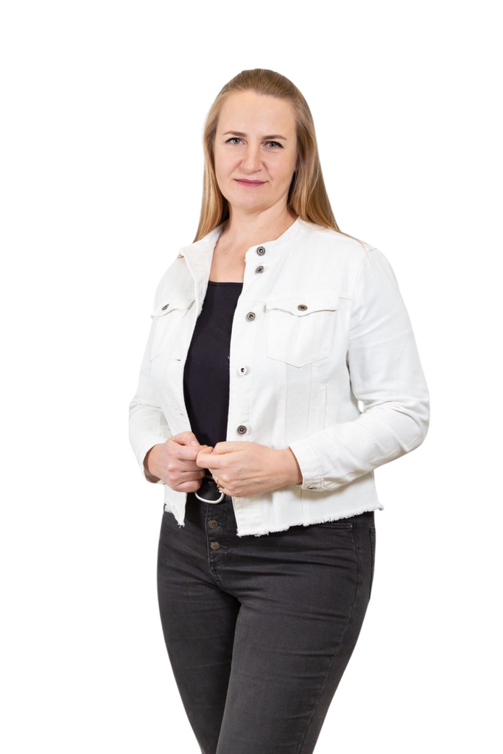
БЛАГОДАРНОСТЬ
В мае 2025 года Фонд “Благо” отметил 18-ти летие. Эта цифра символизирует не только взросление, но и новые возможности и задачам, которые мы перед собой поставили.
К сожалению, мы наблюдаем, что работы по социальной адаптации выпускников интернатов в нашей стране все еще недостаточно. Многие молодые люди оказываются неготовыми к самостоятельной жизни, сталкиваясь с трудностями в поиске работы и интеграции в общество.
В связи с этим наш Фонд принял решение о запуске нового проекта, который, мы надеемся, окажет значимую поддержку нашим выпускникам. С 1 июля мы открываем трудовые мастерские, где ребята смогут получить практические навыки, необходимые для успешного трудоустройства. Это не просто место работы, но и пространство для обучения, развития и общения.
Мы уверены, что совместными усилиями сможем помочь выпускникам интернатов стать уверенными в себе и готовыми к новым вызовам. Давайте вместе сделаем шаг навстречу светлому будущему для каждого из них!
Ирина Котова
Президент Фонда

Slide 6


18 ЛЕТ ФОНДУ
ВСПОМИНАЕМ, КАК ЭТО БЫЛО
2007-2012
2012-2017
Сбор информации об интернатах, детских домах Воронежской области и их нуждах. Оказание адресной материальной поддержки и организация праздников
для ребят
Обучение, разработка и внедрение программ, связанных с социальной адаптацией воспитанников интернатов (проведение множества социально-ролевых игр, работа по формированию волонтерского актива)
2014-2023
Развитие корпоративного волонтерства , разработка и внедрение программ профориентации (фестивали Чебурград - город профессий, Мир возможностей, проф. лагеря, конференции) для воспитанников интернатов
2023 - НВ
Запуск программы сопровождаемого трудоустройства для воспитанников и выпускников интернатов. Открытие Центра подготовки к трудоустройству выпускников интернатов “Точка сборки”
с трудовыми мастерскими на базе Фонда

Slide 7
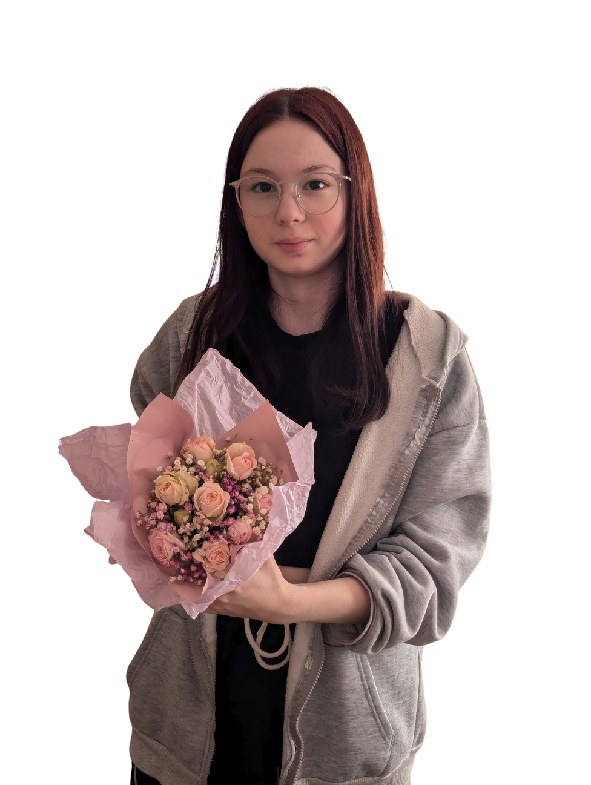
НОВОСТИ
II КВАРТАЛА 2025
Завершили цикл мастер-классов
по флористике для учащихся Семилукской спецшколы
в рамках проекта #ПодариНавык
Приняли участие в благотворительной экоакции на конной ферме с нашими подопечными
ПОДРОБНЕЕ
ПОДРОБНЕЕ
Отметили 18-ти летие Фонда
на фестивале “Добрый край Воронежский”: устроили научную выставку и дарили подарки
Отобрали участников из выпускников
Новоусманского многопрофильного техникума для пилотного цикла проекта «Точка сборки»
ПОДРОБНЕЕ
ПОДРОБНЕЕ

Slide 8
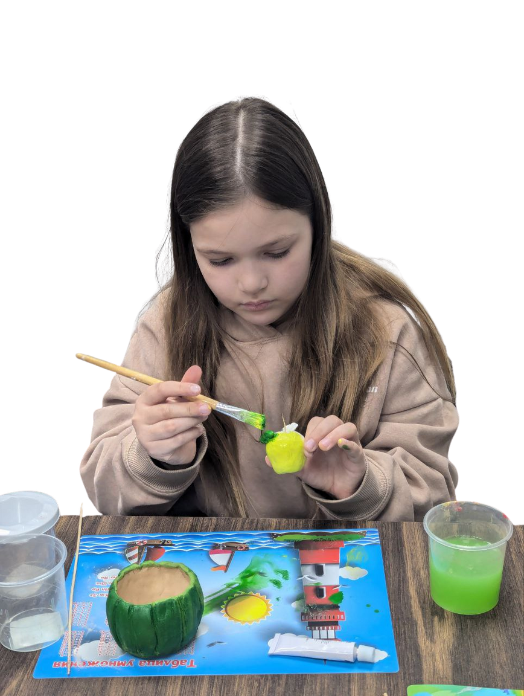
СМИ О НАС
ВО II КВАРТАЛЕ 2025
«Выйти из зоны серого дня». Как проект «Подари навык» помогает воспитанникам воронежских интернатов и детдомов
Репортаж TV Губернии
БФ “Благо” вышел в финал общественной премии “Добронежец”
с программой сопровождаемого трудоустройства подростков-сирот.
Статья Горком 36
ПОДРОБНЕЕ
ПОДРОБНЕЕ
На фестивале «Добрый край Воронежский» отметили труд волонтеров-благотворителей.
Репортаж TV Губернии
В Воронеже откроется центр подготовки к трудоустройству выпускников интернатов.
Статья на портале Центра
“Мой бизнес”
ПОДРОБНЕЕ
ПОДРОБНЕЕ

Slide 9
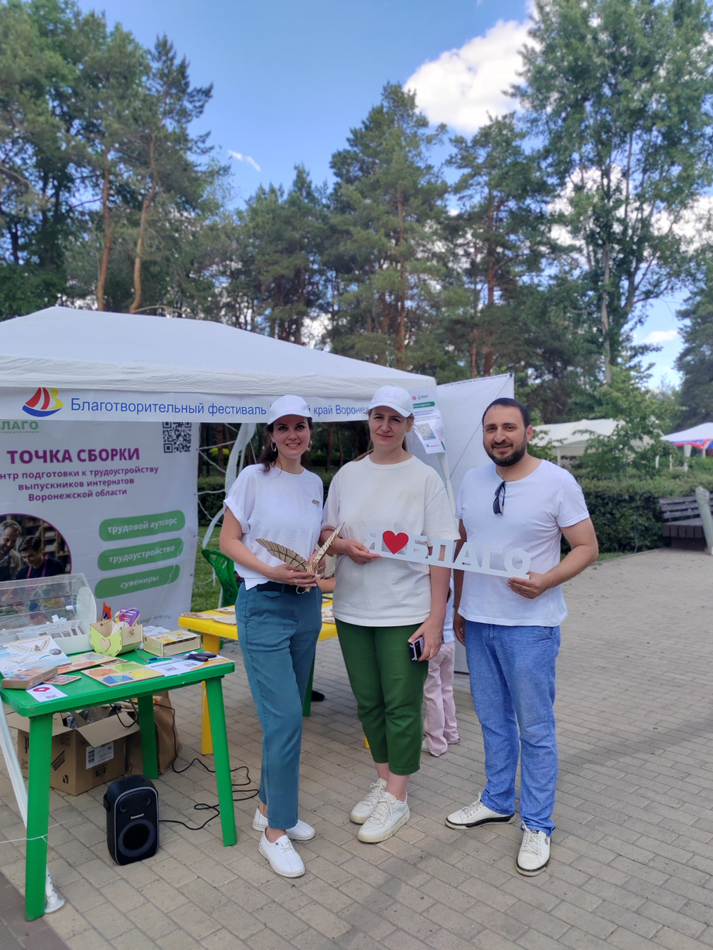

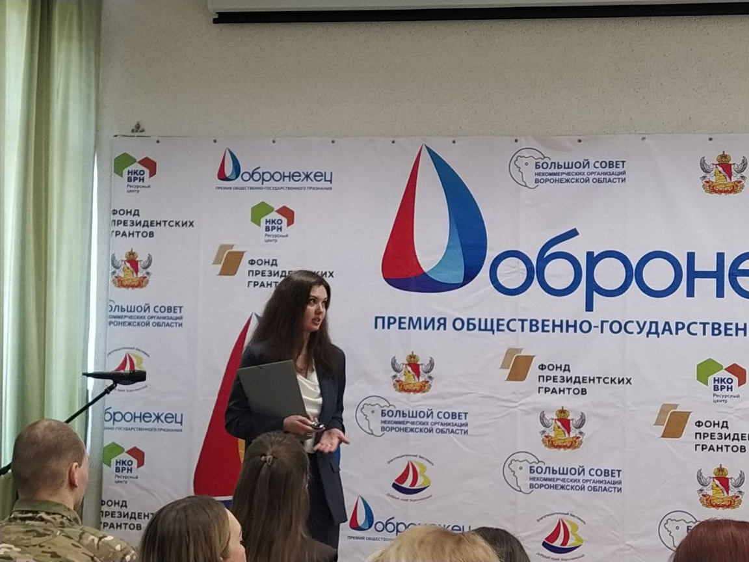
МЕРОПРИЯТИЯ
II КВАРТАЛА 2025
СТАТЬЯ В СМИ
Мы стараемся быть активными, чтобы как можно больше людей узнало о нашей деятельности.
С программой сопровождаемого трудоустройства мы не только вышли в финал Воронежской премии общественного признания “Добронежец”, но и попали в лонг-лист всероссийской премии “Жить вместе” в номинации “Милосердие”.
Также мы подали заявку на участие в конкурсе социальной рекламы от АНО “ИРИ”, результаты которого будут объявлены в сентябре 2025 г.
Фестиваль “Добрый край Воронежский”
Финал премии
“Добронежец”
ФОТООТЧЕТ

Slide 10
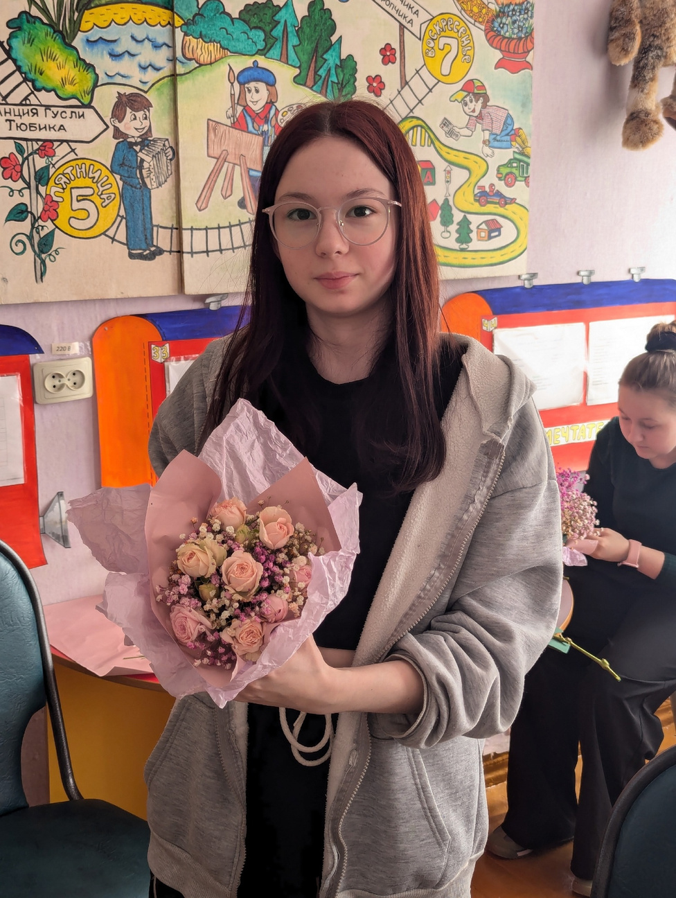
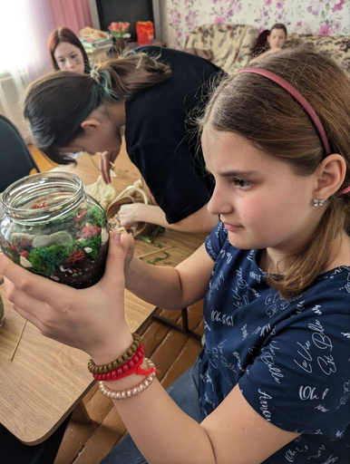
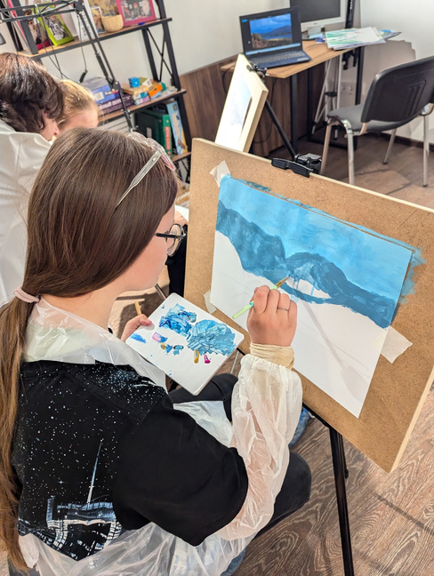
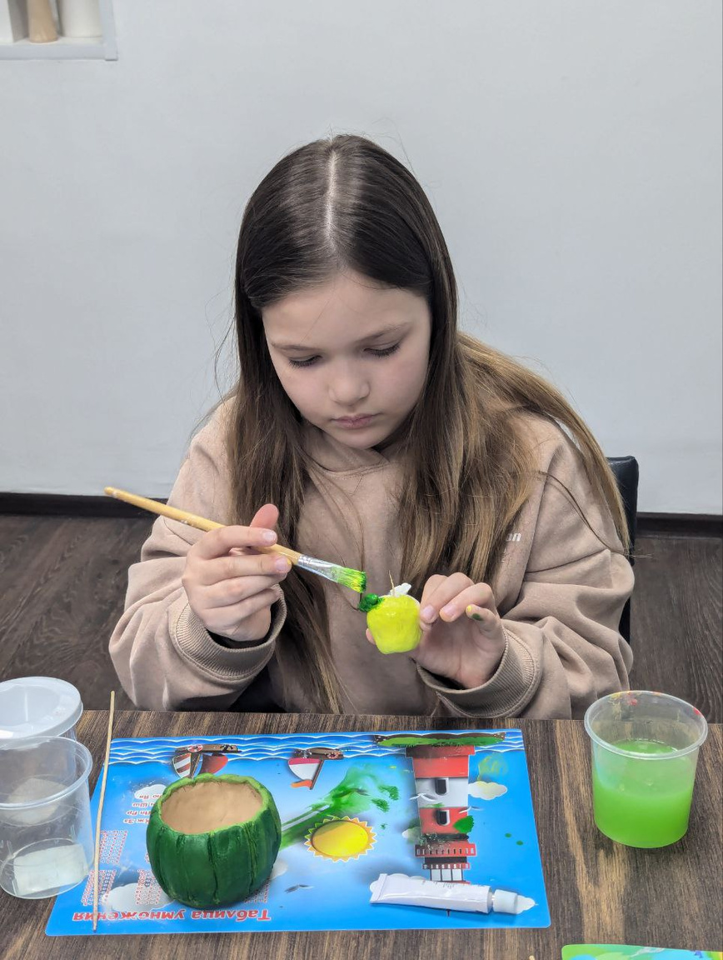
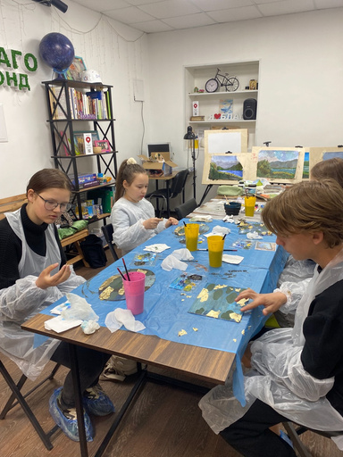
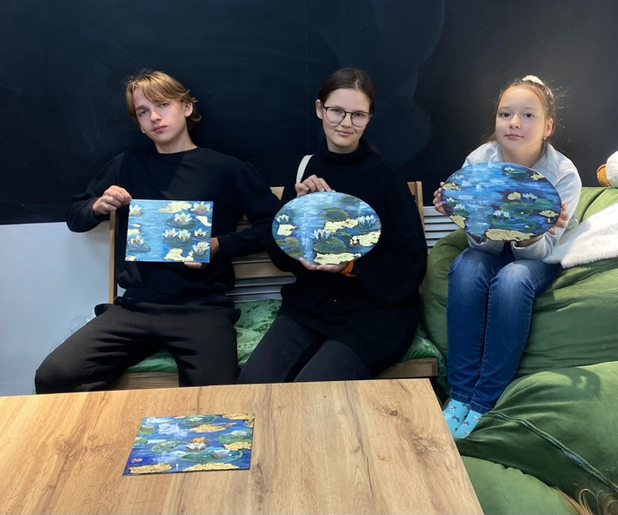
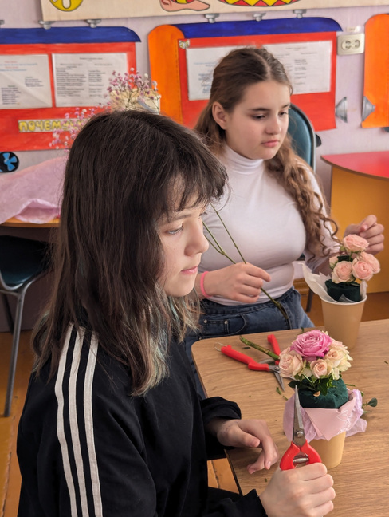
#ПОДАРИНАВЫК
ИТОГИ II КВАРТАЛА 2025
О ФОНДЕ
12
30
Направления:
проведенных
занятий
подростков-участников
художественное рисование,
флористика
Ведущие:
Анна Бакалова
Виктория Лебедева
Марина Ушакова
ПОДДЕРЖАТЬ ПРОЕКТ

Slide 11
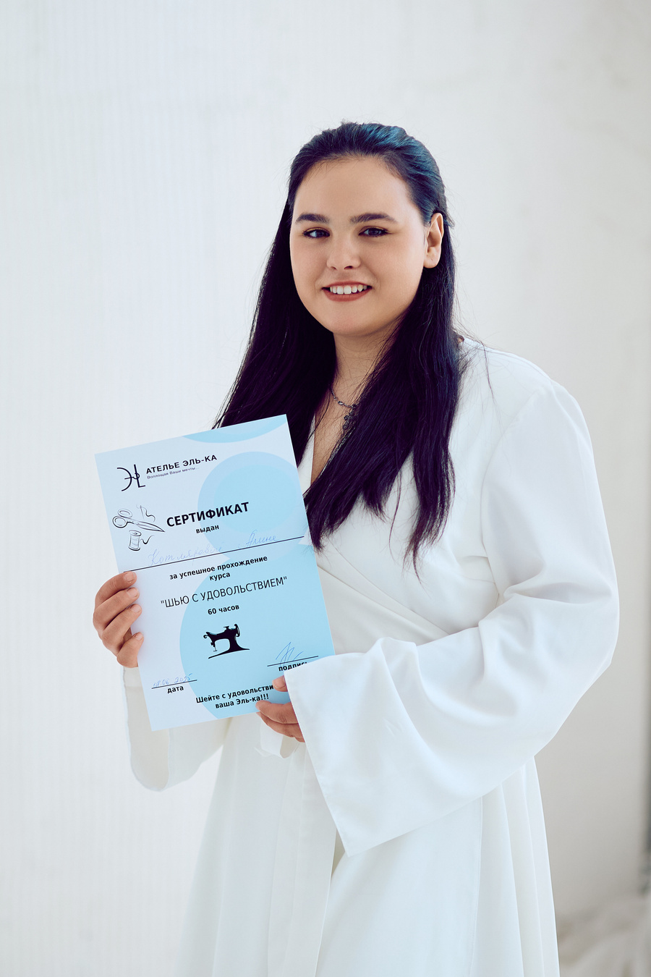
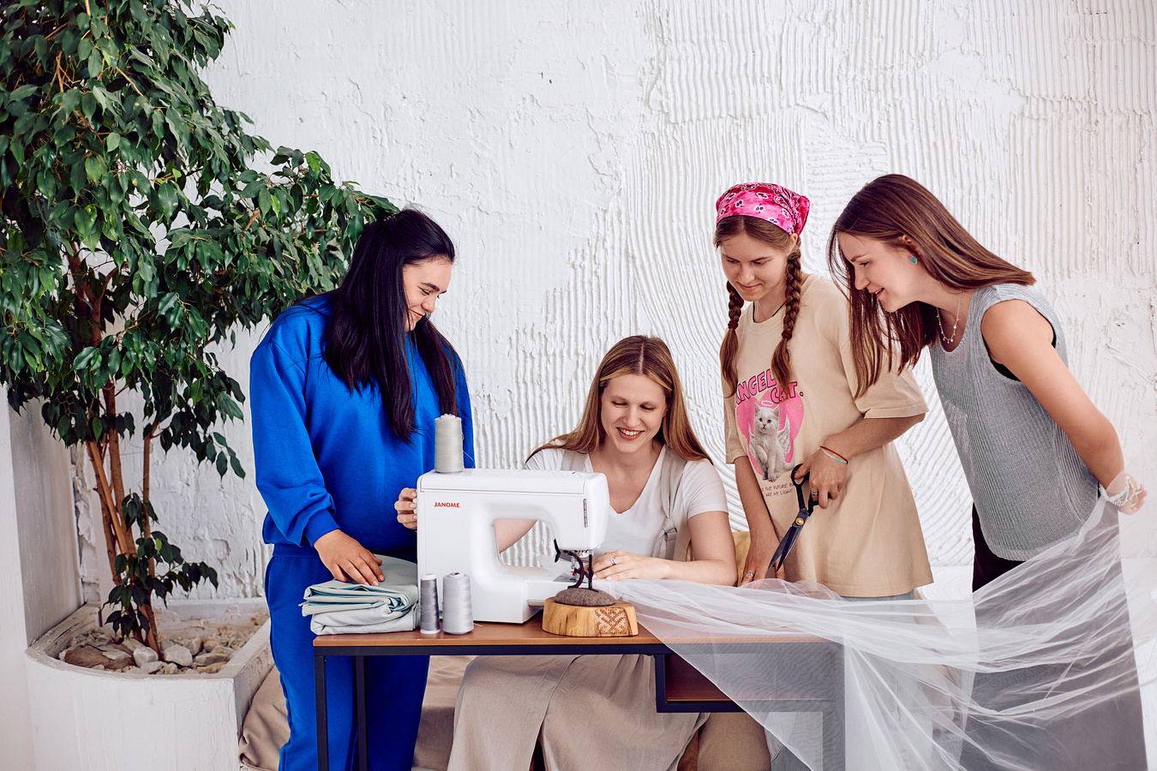
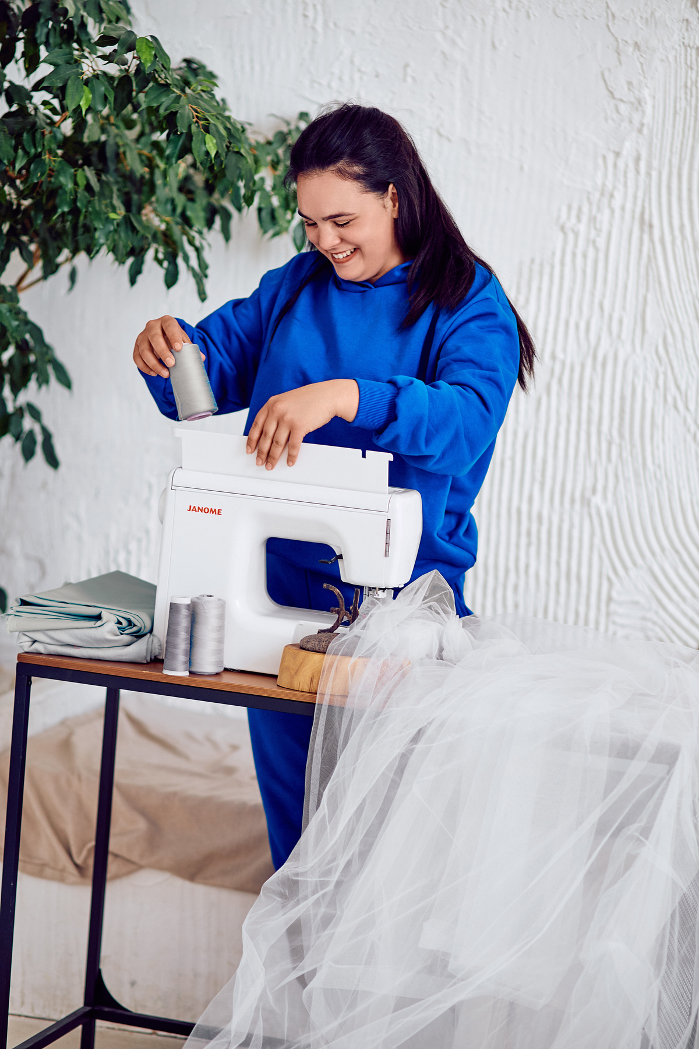
#ПОДАРИНАВЫК
О ФОНДЕ
ИСТОРИЯ УСПЕХА
В отчете за I квартал мы поделились с вами, что оплатили нашей подопечной, Алине К., 3-х месячные курсы по шитью, где она училась работать на разных швейных машинах, снимать мерки, кроить и шить. В итоге Алина создала своими руками платье и спортивный костюм.
А руководитель ателье “Эль-КА”, Элина Круглякова, устроила настоящий выпускной с фотосессией для завершивших курс “Шью с удовольствием”.
Теперь Алина точно готова к работе в швейном цехе Центра “Точка сборки” как участница проекта. У девушки амбициозные планы – в будущем она хочет сама стать одним из наставников нашего Центра. Для этого она уже прошла ряд обучающих программ по тимбилдингу, личностному росту. Алина как никто другой понимает психологию ребят, которые выросли без родителей в интернатах, и знает, как найти к ним подход и замотивировать на дальнейшее развитие.
История Алины — это пример того, как важно верить в себя и в свою мечту. А нас девушка вдохновляет расширять и углублять наши программы, показывая, как это важно для ребят.
ВИДЕО С АЛИНОЙ
Фотограф Александр Нечаев

Slide 12
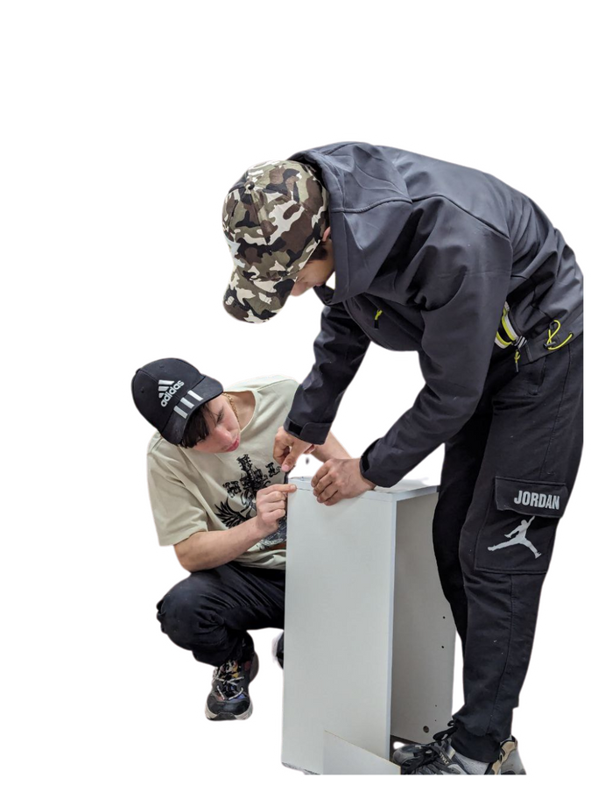
#ТОЧКАСБОРКИ_БЛАГО
ГЛАВНЫЙ ПРОЕКТ 2025 ГОДА
Тренинг-центр - помощь психолога-профориентолога, мастер-классы #ПодариНавык
Мастерская с наставниками и координатором
Жилье на время работы
Трудоустройство в компании
Во II квартале мы активно
готовились к открытию
Центра подготовки
к трудоустройству выпускников интернатов Воронежской области “ТОЧКА СБОРКИ”
О ПРОЕКТЕ

Slide 13
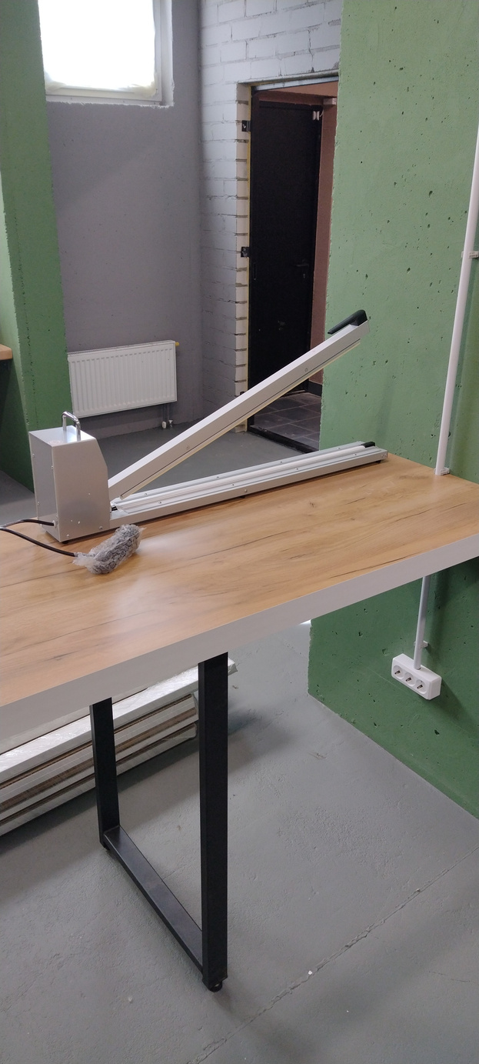
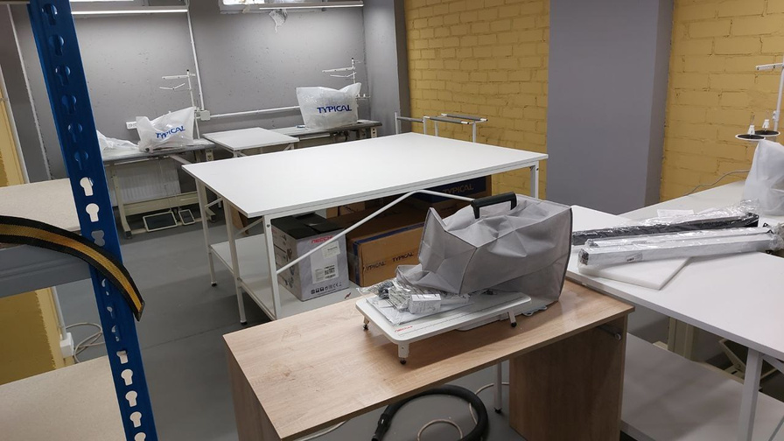

#ТОЧКАСБОРКИ_БЛАГО
ПОДГОТОВКА К ОТКРЫТИЮ
В II квартале 2025 мы занимались сборкой мебели и оборудования швейного и столярного цехов, установкой столешниц, душевой кабины, сантехники, камер, сигнализации, закупали расходные материалы для практики. А главное, мы нашли достойных кандидатов в наставники для ребят.
Продолжается верстка сайта Центра “Точка сборки” на безвозмездной основе командой выпускников школы дизайна Yudaev School. Скромная задумка одностраничника превратилась в многостраничный сайт, который полноценно раскрывает все
грани проекта
Это настоящие самородки: Газизов Рамиль, мастер резьбы по дереву с 46-ти летним опытом, и Богданова Галина, мастер по лоскутному шитью с 55-ти летним опытом в швейном деле. Для нас ценно, что в проект пришли профессионалы с горящими глазами, готовые передать свои накопленные на практике знания!
ПОДДЕРЖАТЬ ПРОЕКТ

Slide 14

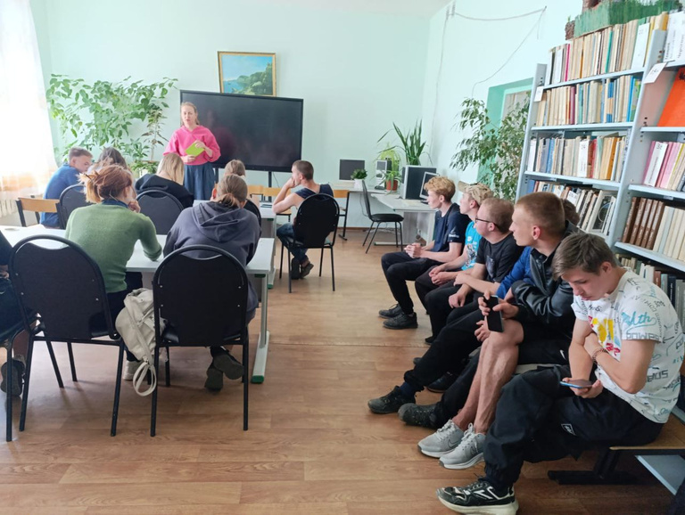
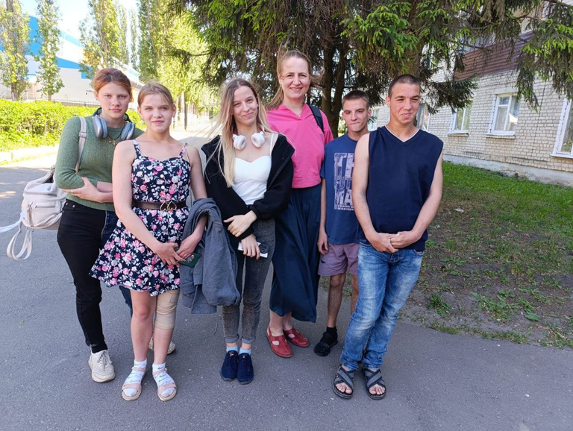
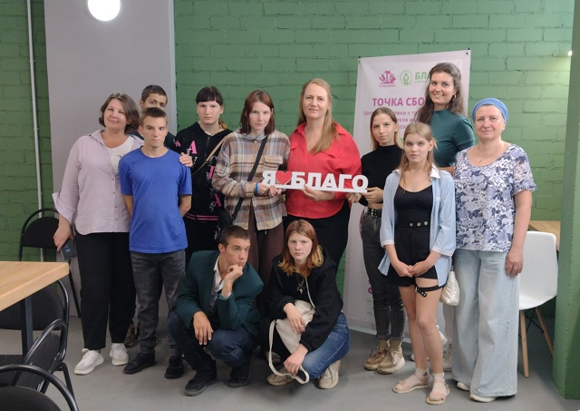
#ТОЧКАСБОРКИ_БЛАГО
ОТБОР УЧАСТНИКОВ ПРОЕКТА
В начале июня мы съездили в Новоусманский многопрофильный техникум. Рассказали подросткам-сиротам, которые выпускаются в этом году, о возможностях Центра "Точка сборки". В конце июня ребята побывали у нас в гостях. Мы провели для них первую экскурсию - показали швейный и столярный цеха, познакомили с наставниками, расписанием и рабочими задачами.
И вот - пятеро из них готовы сделать шаг навстречу новому. Именно для таких ребят мы и создавали пилотный цикл проекта. Для тех, кто стоит у порога взрослой жизни и ищет не просто работу, а поддержку и ориентиры.
Они волнуются, но в глазах - интерес и желание попробовать. А мы с вами - рядом. Чтобы направить, подхватить и шаг за шагом вместе выстроить путь!
Желающих попасть
на работу к нам в Центр больше, чем рабочих мест. Были отобраны самые замотивированные ребята с условием прохождения испытательного срока
в 1 месяц

Slide 15


РАБОЧИЕ ПРОЦЕССЫ
ОПТИМИЗАЦИЯ И ПРОЗРАЧНОСТЬ
Своевременно зарегистрировались в Роскомнадзоре как Оператор ПД
“Освежили” юридические документы на сайте
Перешли на платежный виджет ГИВР, исключив баги в системе
при получении ваших пожертвований
Подключили беспроцентный эквайринг для НКО от Совкомбанка
Выбрали агентство, которому передадим с 1 августа 2025 года на аутсорс задачи по бухгалтерским, юридическим, кадровым опросам. Это значительно оптимизирует наши административные расходы
Мы стремимся максимально эффективно распределять поступающие пожертвования и соответствовать всем законодательным нормативам. Благодарим за доверие!

Slide 16
ПАРТНЕРСТВО
НОВЫЕ ЗНАКОМСТВА
Презентовали проект “Точка сборки” предпринимателям “Опоры России”
Подписали соглашение с Центрами “Мой бизнес” и “Работа России”
Договорились о партнерстве в вопросе трудоустройства наших подопечных в организации “Антураж”, “Мерселис”
Проконсультировались по производственным процессам столярного направления в компании “Краснодеревщик”
Встретили у себя партнеров из Санкт-Петербурга, БФ “Все получится!”. Обсудили внедрение их технологии сопровождаемого трудоустройства
Начали взаимодействие по вопросу устойчивого развития
с “Консультационным ресурсным центром для НКО и МСП”

Slide 17




















ПАРТНЕРСТВО

Slide 18

ПАРТНЕРСТВО
ПРЕИМУЩЕСТВА
Вы меняете жизни ребят из числа сирот
Вы вкладываетесь в своих потенциальных сотрудников
Вы укрепляете репутацию и доверие к вашему бизнесу
Вы создаете сильную корпоративную культуру
Вы увеличиваете продажи через социальные акции
СТАТЬ ПАРТНЕРОМ
Мы всегда открыты к диалогу и готовы предложить вам индивидуальный формат сотрудничества

Slide 19


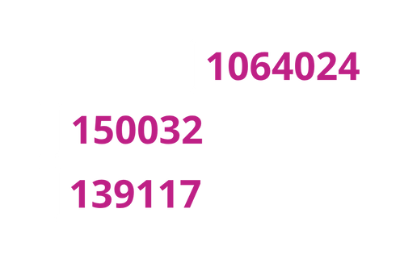
ПРИХОД
ЗА II КВАРТАЛ 2025
Физ.лица
392 803 ₽
Юр.лица
152 715 ₽
РАСХОД
Прочее
75 353 ₽
Точка Сборки
1 064 024 ₽
#ПодариНавык
150 032 ₽
Расходы Фонда
139 117 ₽
Графика от Freepik

Slide 20
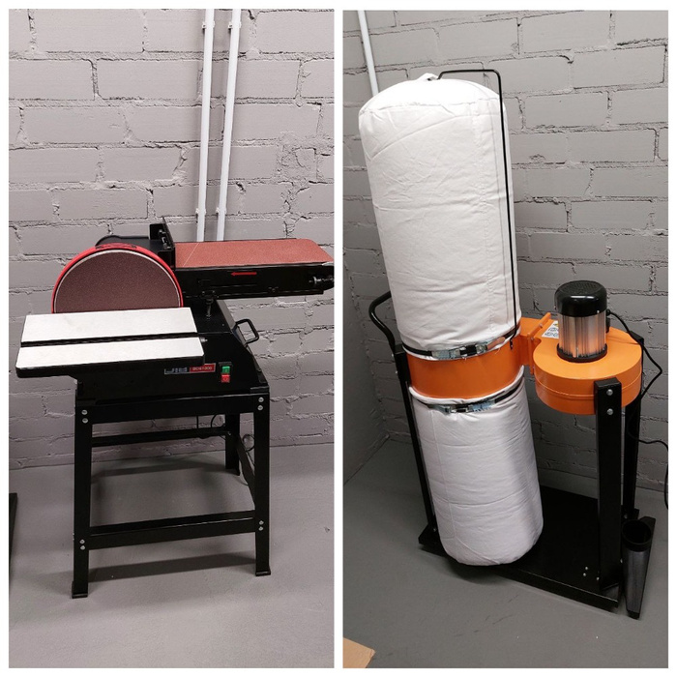
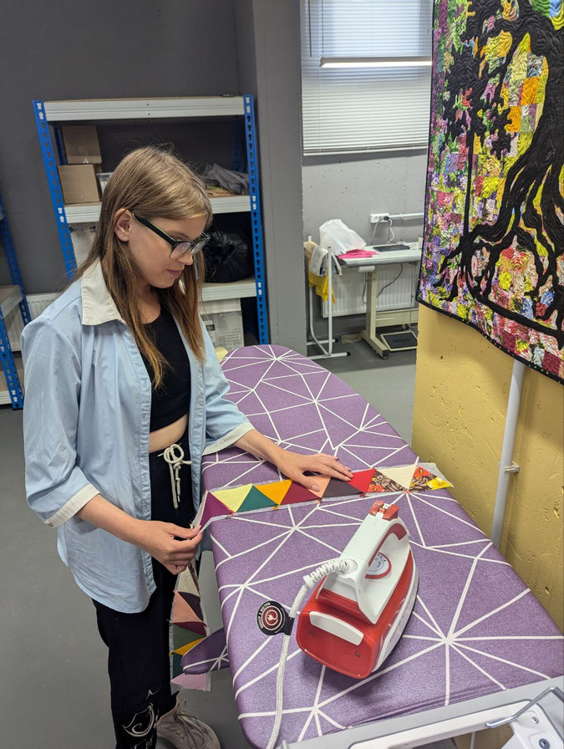
Время от времени мы открываем
целевые сборы на разных краудплатформах. Рассказываем, что удалось осуществить благодаря вашей поддержке
КРАУДФАНДИНГ
ОТЧЕТ ПО СТОЛУ
Также вы помогли собрать 86 500₽ на верстак в столярный цех. Мы находимся в процессе вывода средств с платформы. Новость о закупке верстака в следующем квартальном отчете. Спасибо вам!
закрыли сбор
в 53 000₽
закрыли сбор
в 10 200₽
ОТЧЕТ ПО СТАНКУ

Slide 21
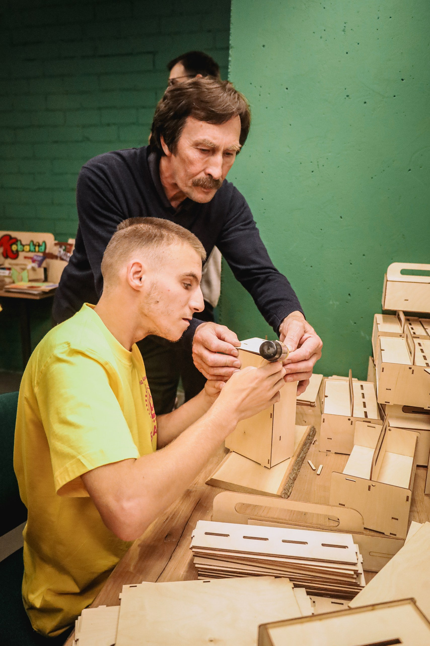

ПОТРЕБНОСТИ
НА III КВАРТАЛ 2025
Центр подготовки к трудоустройству выпускников интернатов “Точка сборки” - благотворительный проект и реализуется на пожертвования. Непроизводственные затраты составляют 218 500 руб./месяц, куда входит оплата труда 2 наставников, психолога, аренда 2
квартир для ребят, расходные материалы для практики. Также необходима закупка швейного и столярного оборудования. Благодарим вас за поддержку!
Даем
ребятам
из интернатов
не просто работу,
а будущее!
СПИСОК ПОТРЕБНОСТЕЙ

Slide 22

КАК ЕЩЕ ПОМОЧЬ
ПОДАРИТЬ НАВЫК
СТАТЬ ВОЛОНТЕРОМ
СТАТЬ АМБАССАДОРОМ
РЕПОСТ ПУБЛИКАЦИЙ
КЭШБЕК ВО БЛАГО
ПЕРЕВОД В Т-БАНКЕ
КОРПОРАТИВНЫЙ СБОР
СПОНСОРСТВО ПРОГРАММ
*кнопки кликабельны

Slide 23
ВАКАНСИИ
Наставники
Координатор
Менеджер
помогают подросткам осваивать швейное/ столярное дело, делятся своими навыками, показывают, как взаимодействовать с разным оборудованием, инструментами, материалами. Контролируют изготовление изделий на реализации, ведут учет часов и изделий
взаимодействует с учебными заведениями и кандидатами из числа сирот, а в самом Центре работает с наставниками и выпускниками интернатов, помогает им адаптироваться в цехе, составляет расписание, занимается заселением ребят во временное жилье,
ведет отчетность
по продажам готовит коммерческие предложения, выстраивает долгосрочную работу с клиентами, реализует произведенную руками выпускников интернатов продукцию, ищет новые рынки сбыта, обсуждает с командой Фонда новые концепции линейки товаров и их продаж
ОТКЛИКНУТЬСЯ
ОТКЛИКНУТЬСЯ
ОТКЛИКНУТЬСЯ

Slide 24
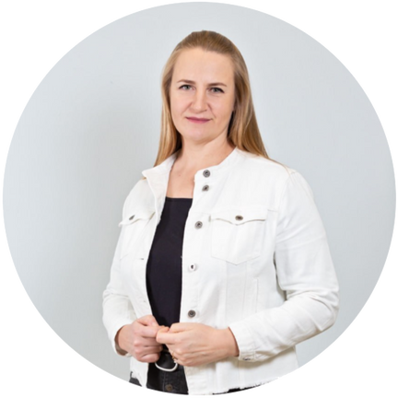



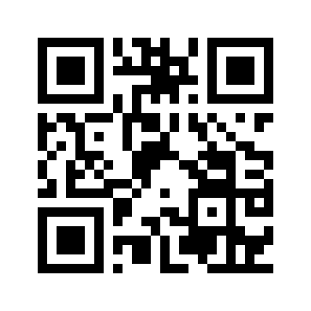
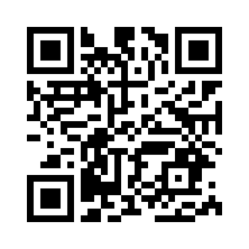
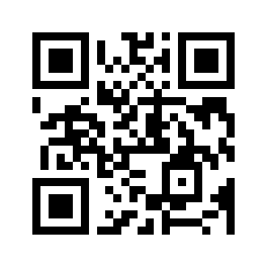
КОНТАКТЫ
+7 951 550 51 22
Ирина Котова
privet@blago-vrn.ru
Президент БФ “Благо”
blagovrn
trud.blago-vrn.ru
blago-vrn.ru/darunavik
blago-vrn.ru

Slide 25
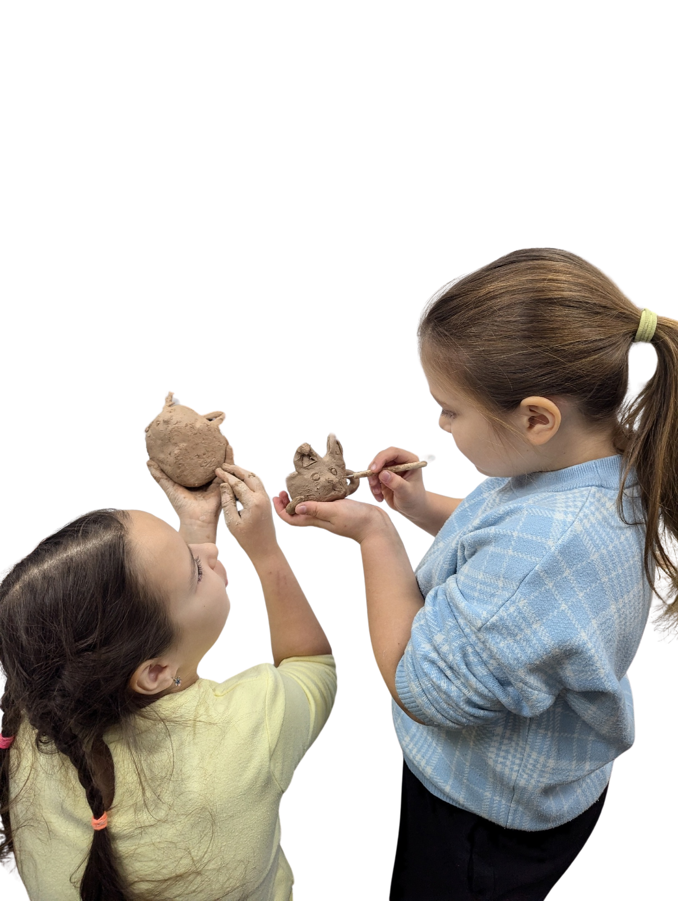
БЛАГОДАРИМ
ЗА ВНИМАНИЕ И ПОДДЕРЖКУ!

